Slide 1
Тактильные книги на уроках и дома
Белова М.В., учитель-дефектолог ГБОУ школа-интернат № 17
Пушкарская Е.В., учитель начальных классов, учитель-дефектолог ГБОУ школа-интернат № 17

Slide 2
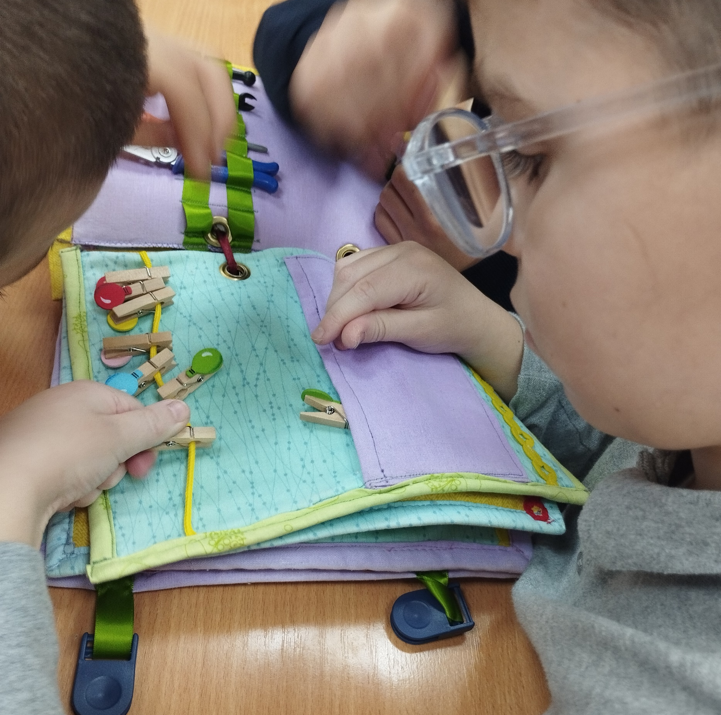
Взаимодействие с миром через осязание

Slide 3
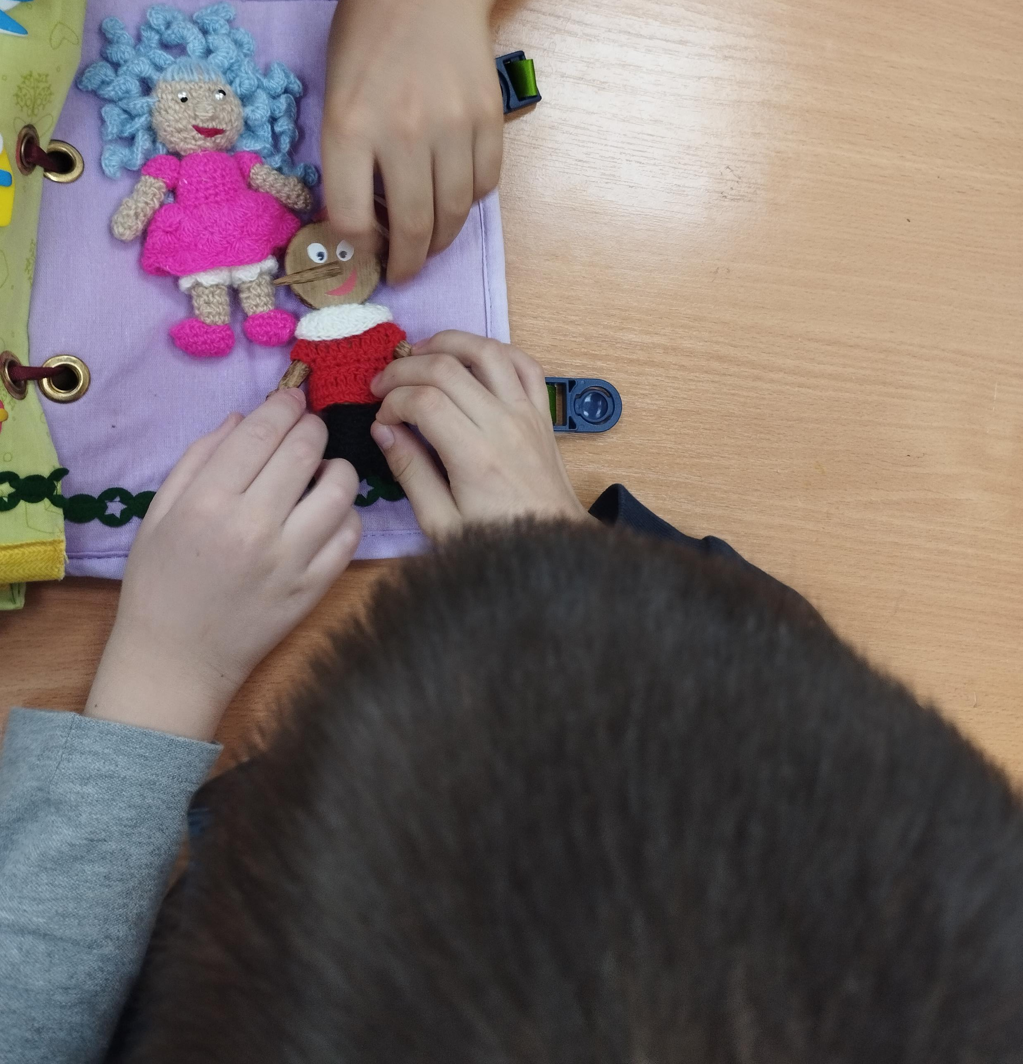
На уроках литературного чтения
Улучшение понимания
Развитие сенсорного восприятия:
Развитие воображения и творчества:
Улучшение памяти:.
Повышение мотивации:

Slide 4
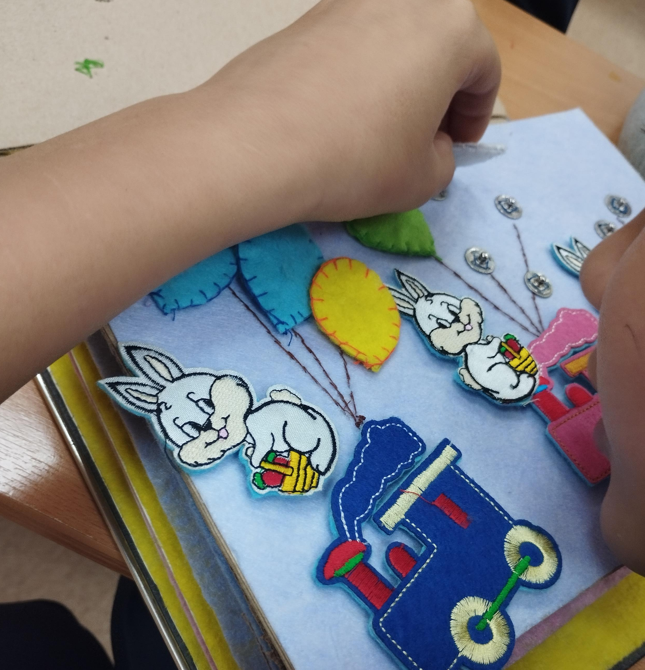
На уроках математики
Развитие пространственного мышления
Улучшение счета и измерения
Развитие мелкой моторики
Улучшение понимания математических понятий
Повышение мотивации

Slide 5
Дополнительные преимущества
Инклюзивность
Сотрудничество
Успокаивающий эффект

Slide 6
Дополнительные советы
Выбирайте книги, которые соответствуют учебной программе и интересам ваших учеников.
Предоставьте детям достаточно времени, чтобы исследовать и взаимодействовать с книгами.
Поощряйте детей использовать все свои чувства, когда они взаимодействуют с книгами.
Обсуждайте с детьми, что они чувствуют и как это помогает им понять чтение или математическое понятие.
Используйте тактильные книги в качестве отправной точки для других занятий, таких как рисование, письмо или драматическая игра.

Slide 7
Тактильные рукодельные книги являются мощным инструментом для обучения первоклассников с нарушением зрения.

